Slide 1
ATF2 June 2013 Data Runs
D. R. Bett

Slide 2
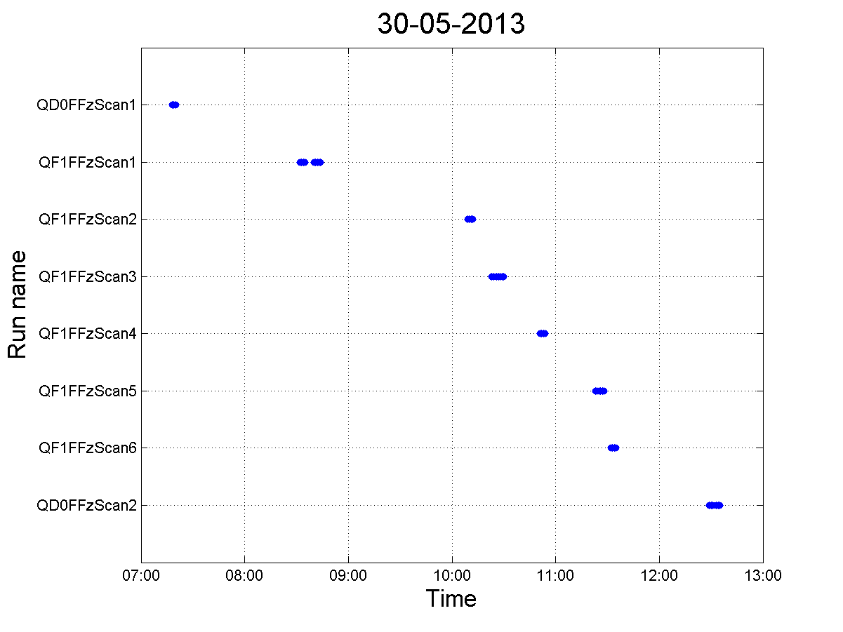
05-06-2013: 0100-0900

Slide 3
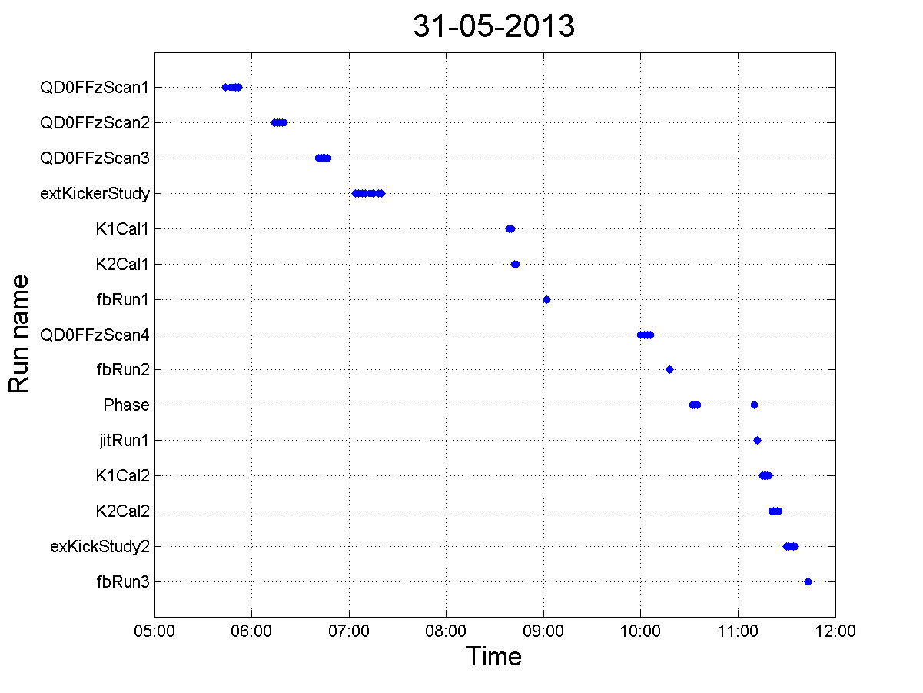
06-06-2013: 0100-0900

Slide 4
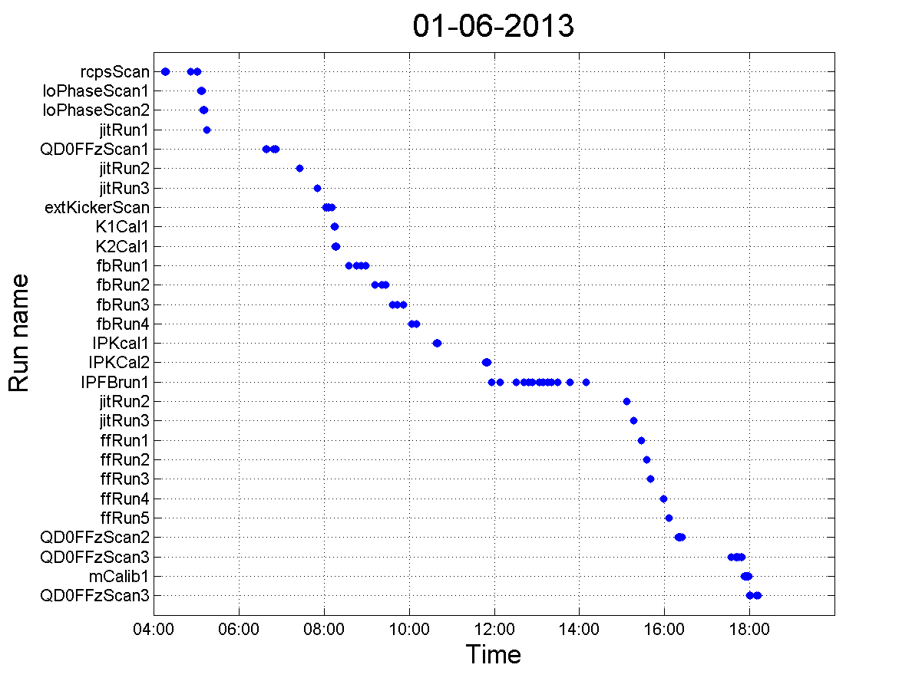
07-06-2013: 0100-0900

Slide 5
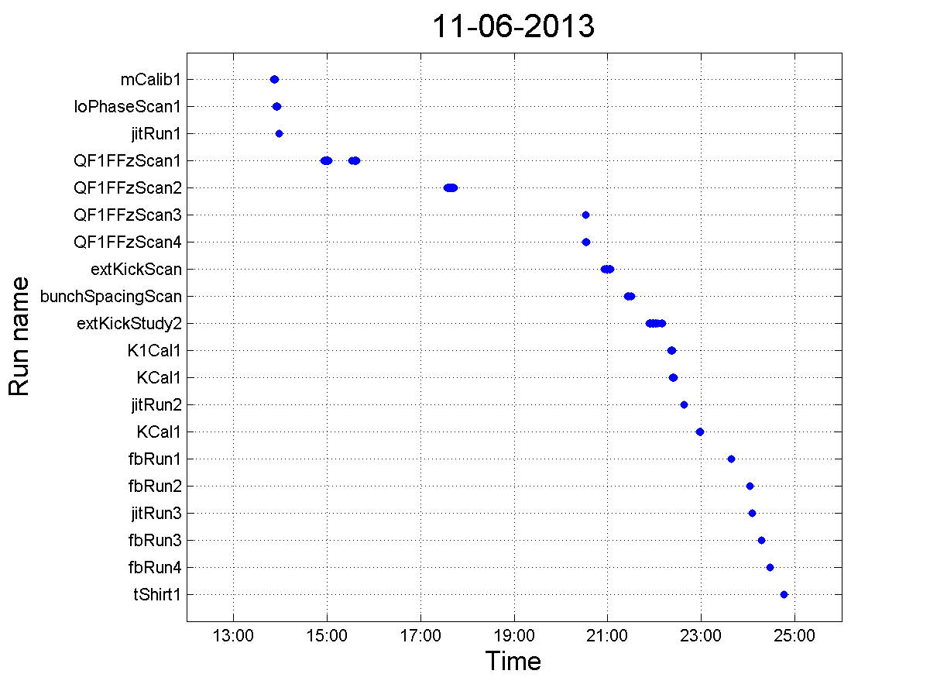
11-06-2013: 2100-0900

Slide 6
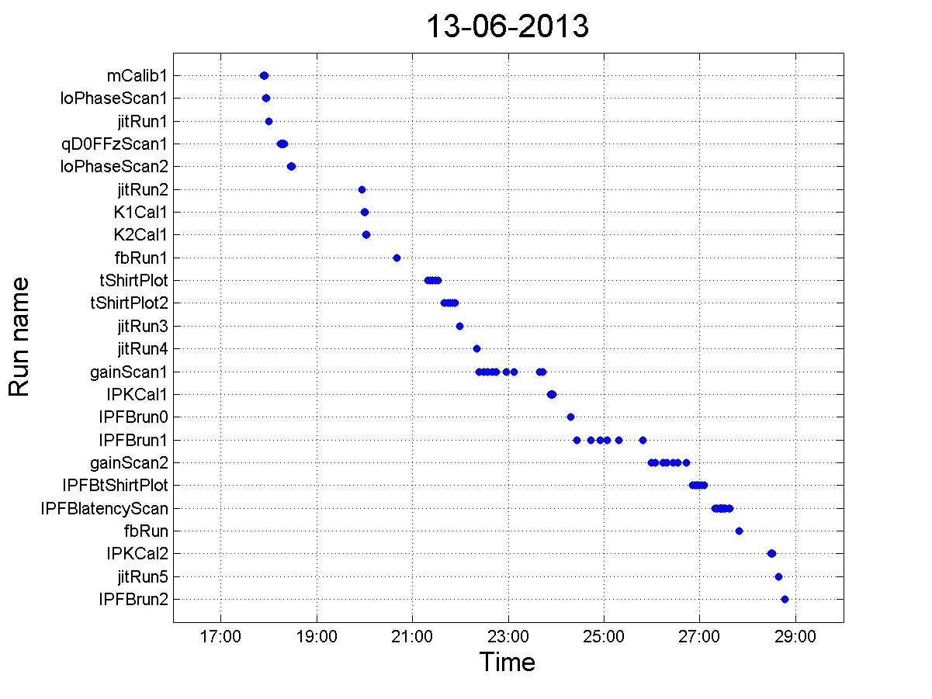
14-06-2013: 0100-1700

Slide 7
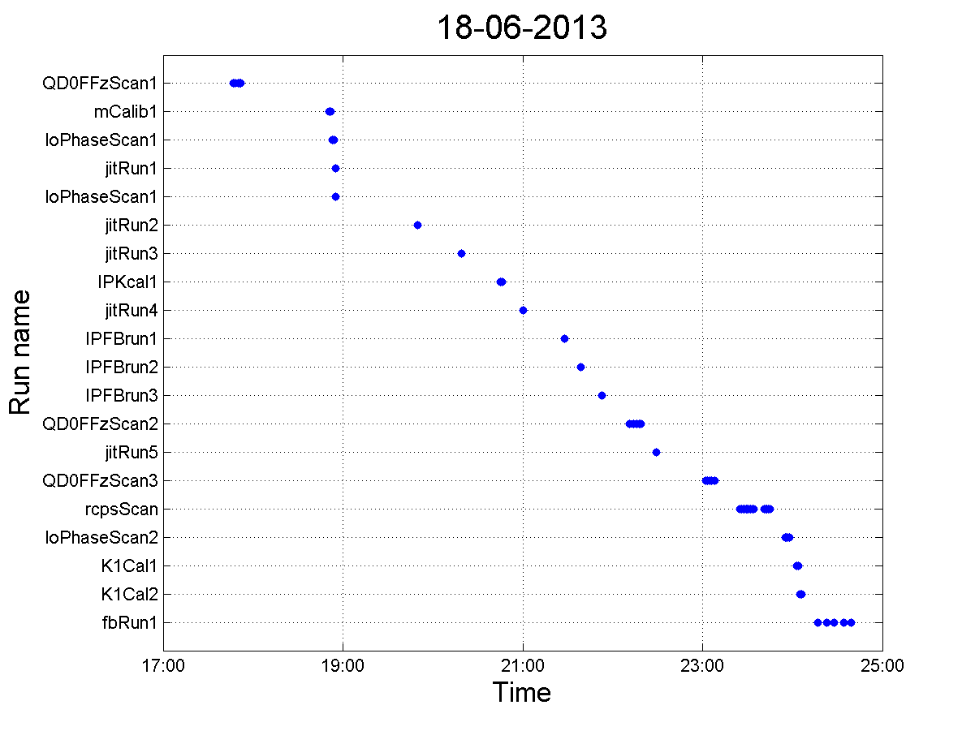
19-06-2013: 0100-0900

Slide 8
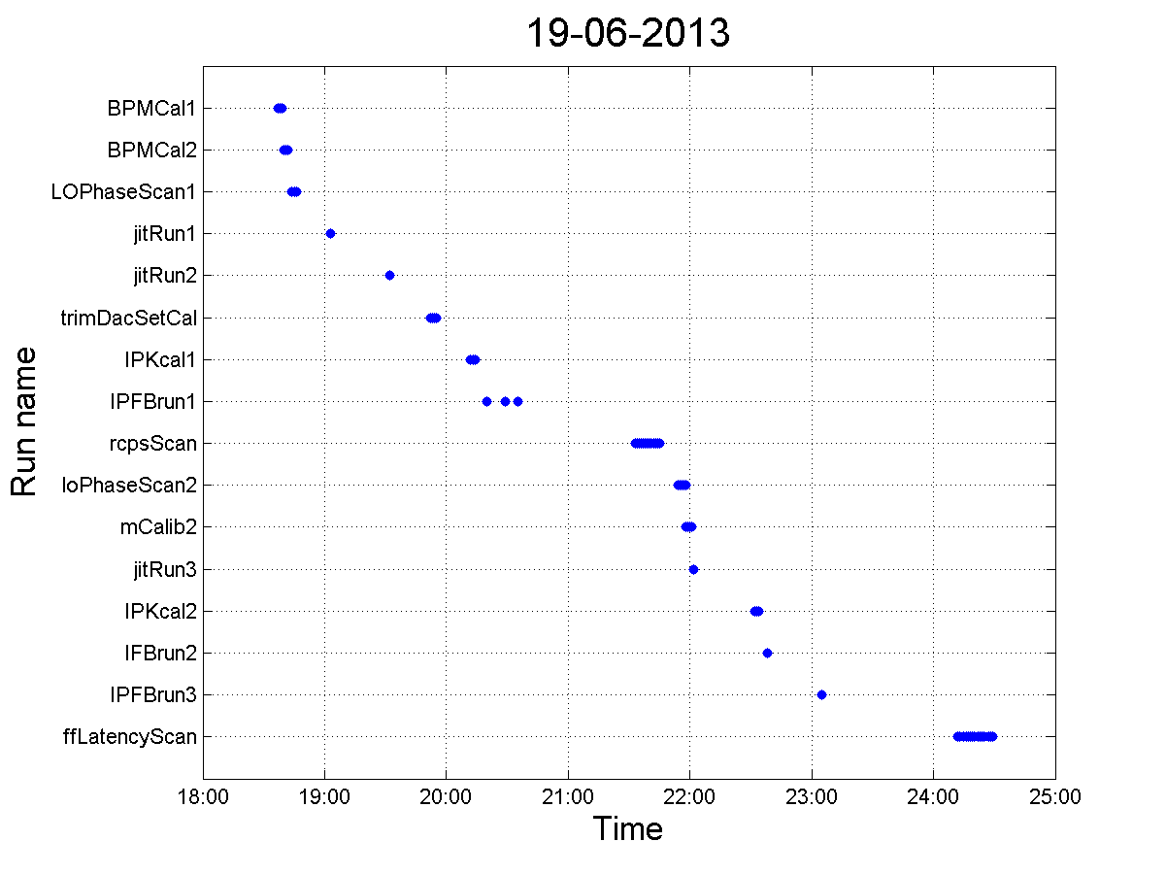
20-06-2013: 0100-0900

Slide 9
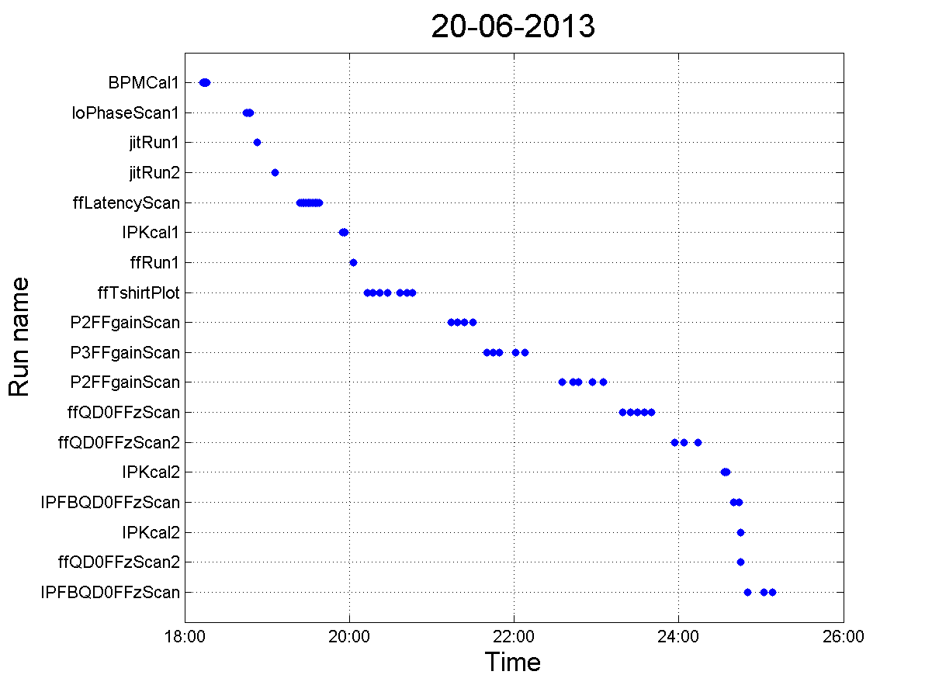
21-06-2013: 0100-0900

